Slide 1
Chủ đề 2: Trường học
Bài 8
CÙNG VUI Ở TRƯỜNG
( Tiết 1)

Slide 2
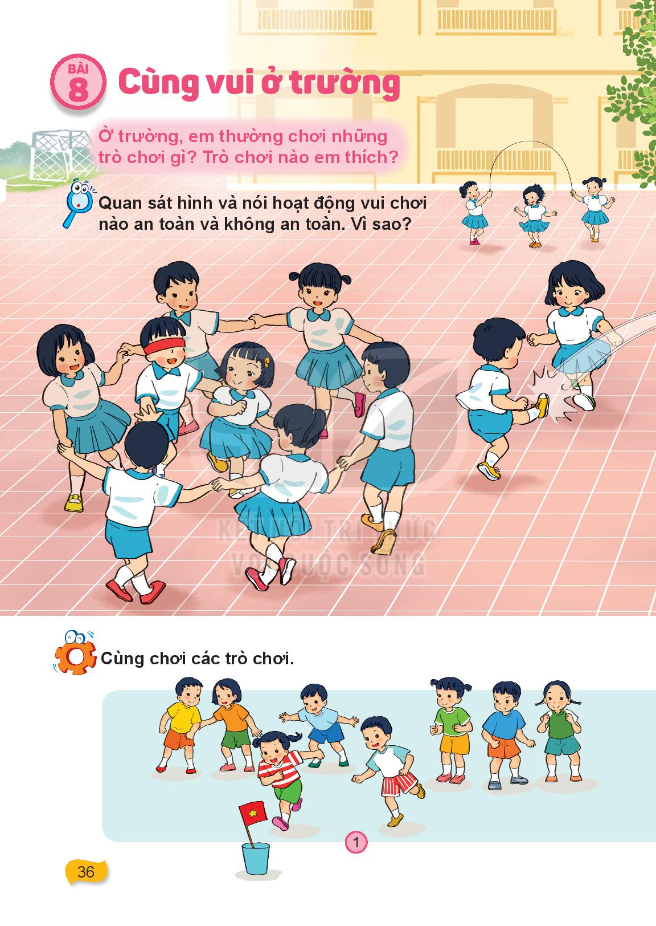
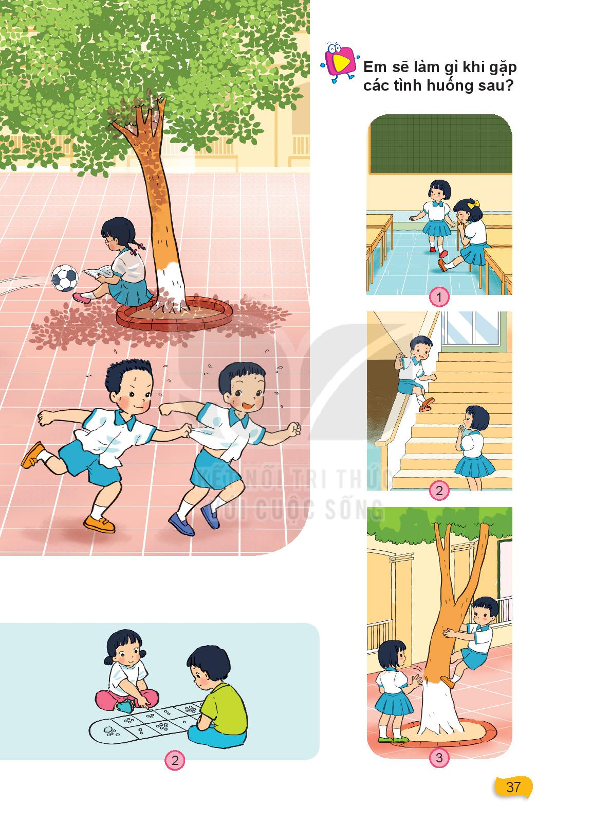
1. Hoạt động khám phá

Slide 3

THƯ GIÃN

Slide 4
2. Hoạt động thực hành
Tổ chức cho HS chơi trò chơi

Slide 6
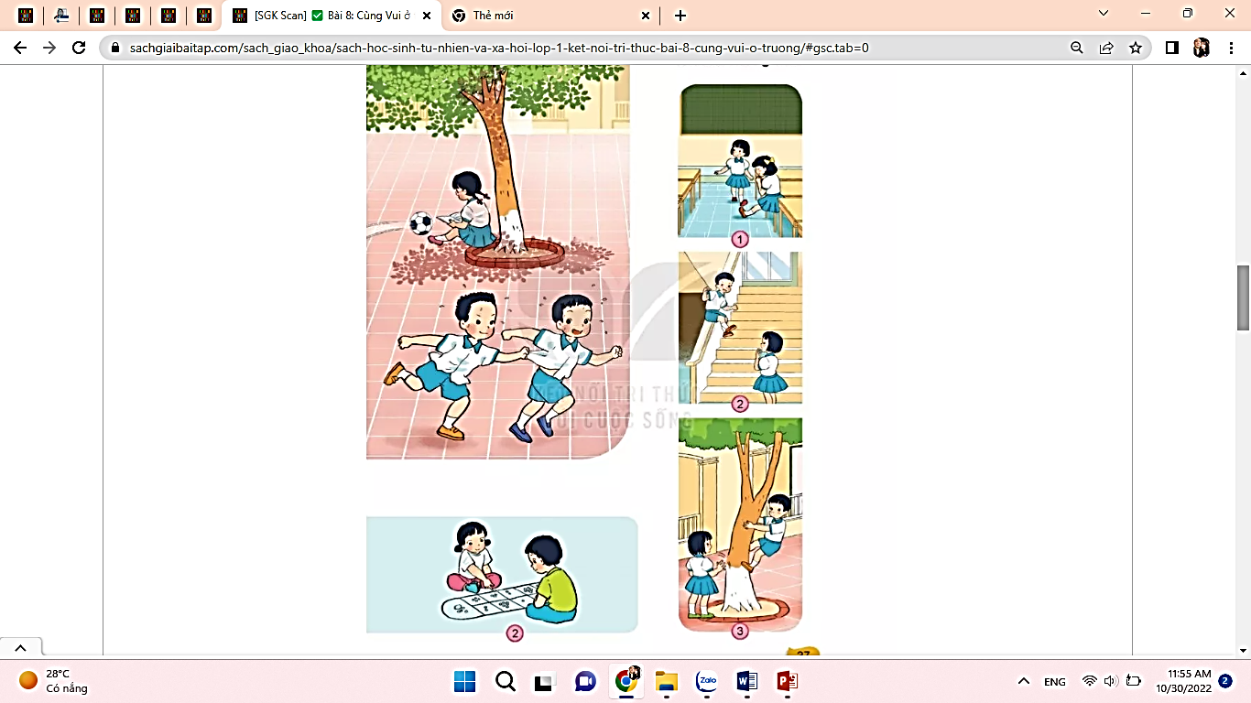
3. Hoạt động vận dụng
Em sẽ làm gì khi gặp các tình huống sau?

